Slide 1

W-JAX München | 6. November 2024 | @nilshartmann
NILS HARTMANN
Frontend-Entwicklung
https://nilshartmann.net
Single-
HTMX
Page-
?
oder
Anwendung

Slide 2


https://nilshartmann.net
NILS HARTMANN
nils@nilshartmann.net
Freiberuflicher Entwickler, Architekt, Trainer
Java, Spring, GraphQL, React, TypeScript
https://graphql.schule/video-kurs
https://reactbuch.de

Slide 3
Webanwendungen...

Slide 4
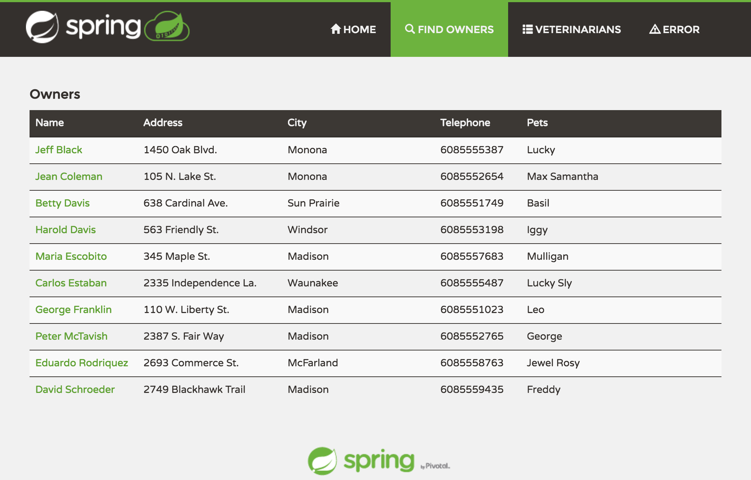
Webanwendungen

Slide 5
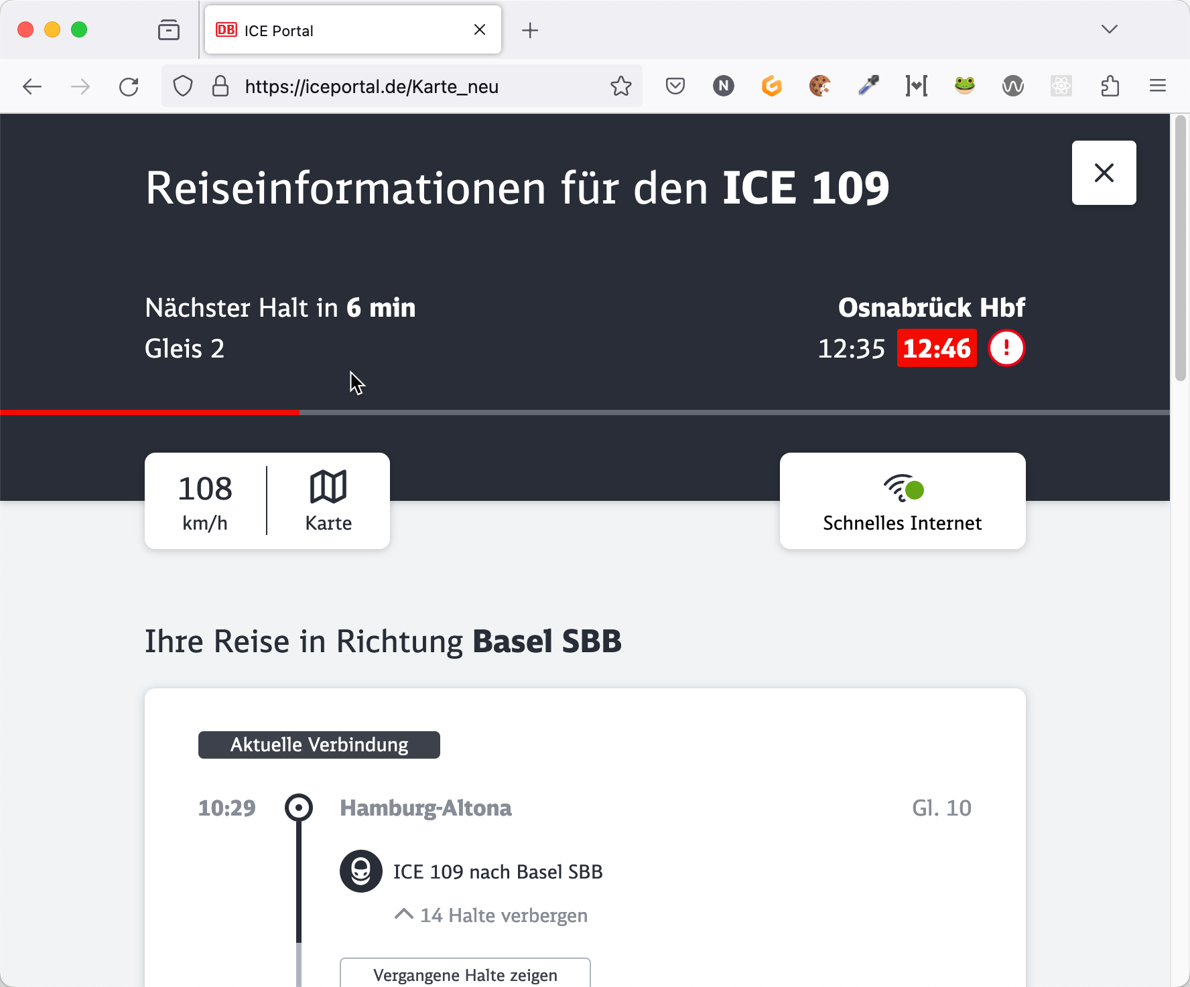
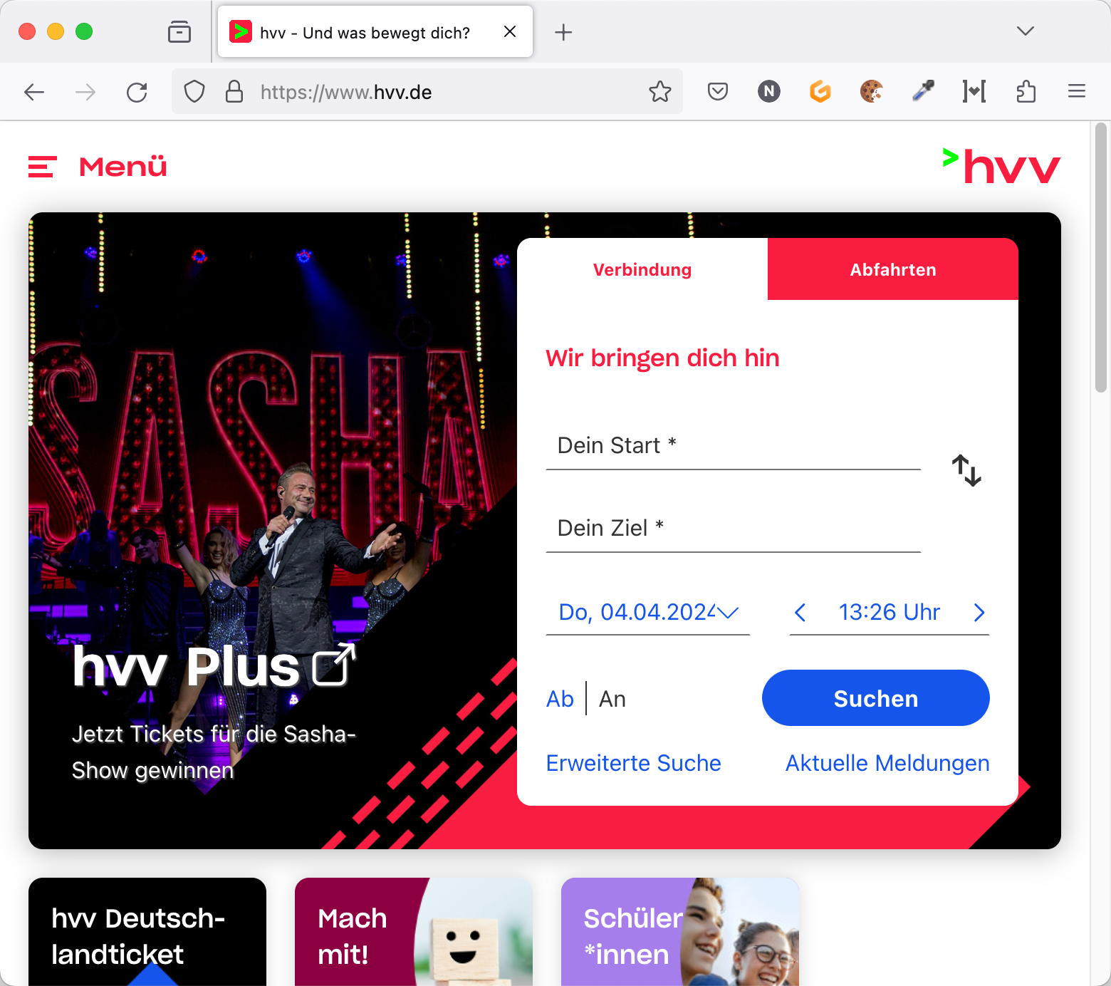
Webanwendungen

Slide 6

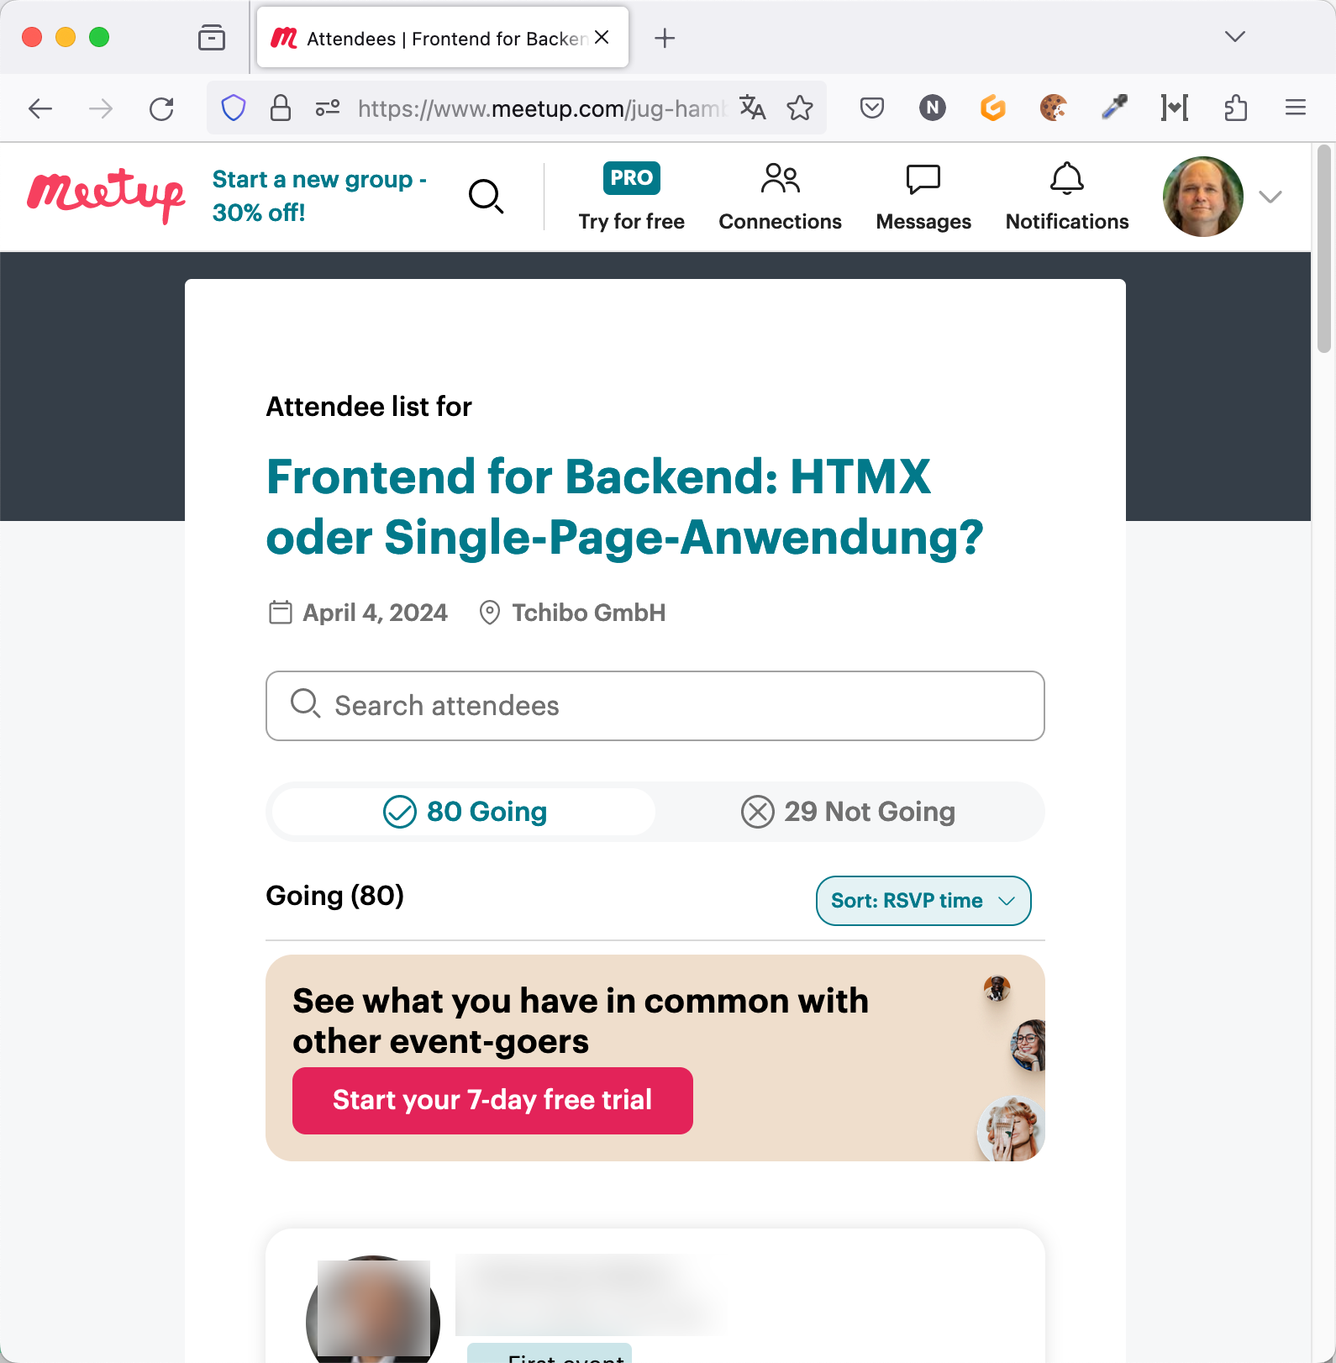
Webanwendungen

Slide 7
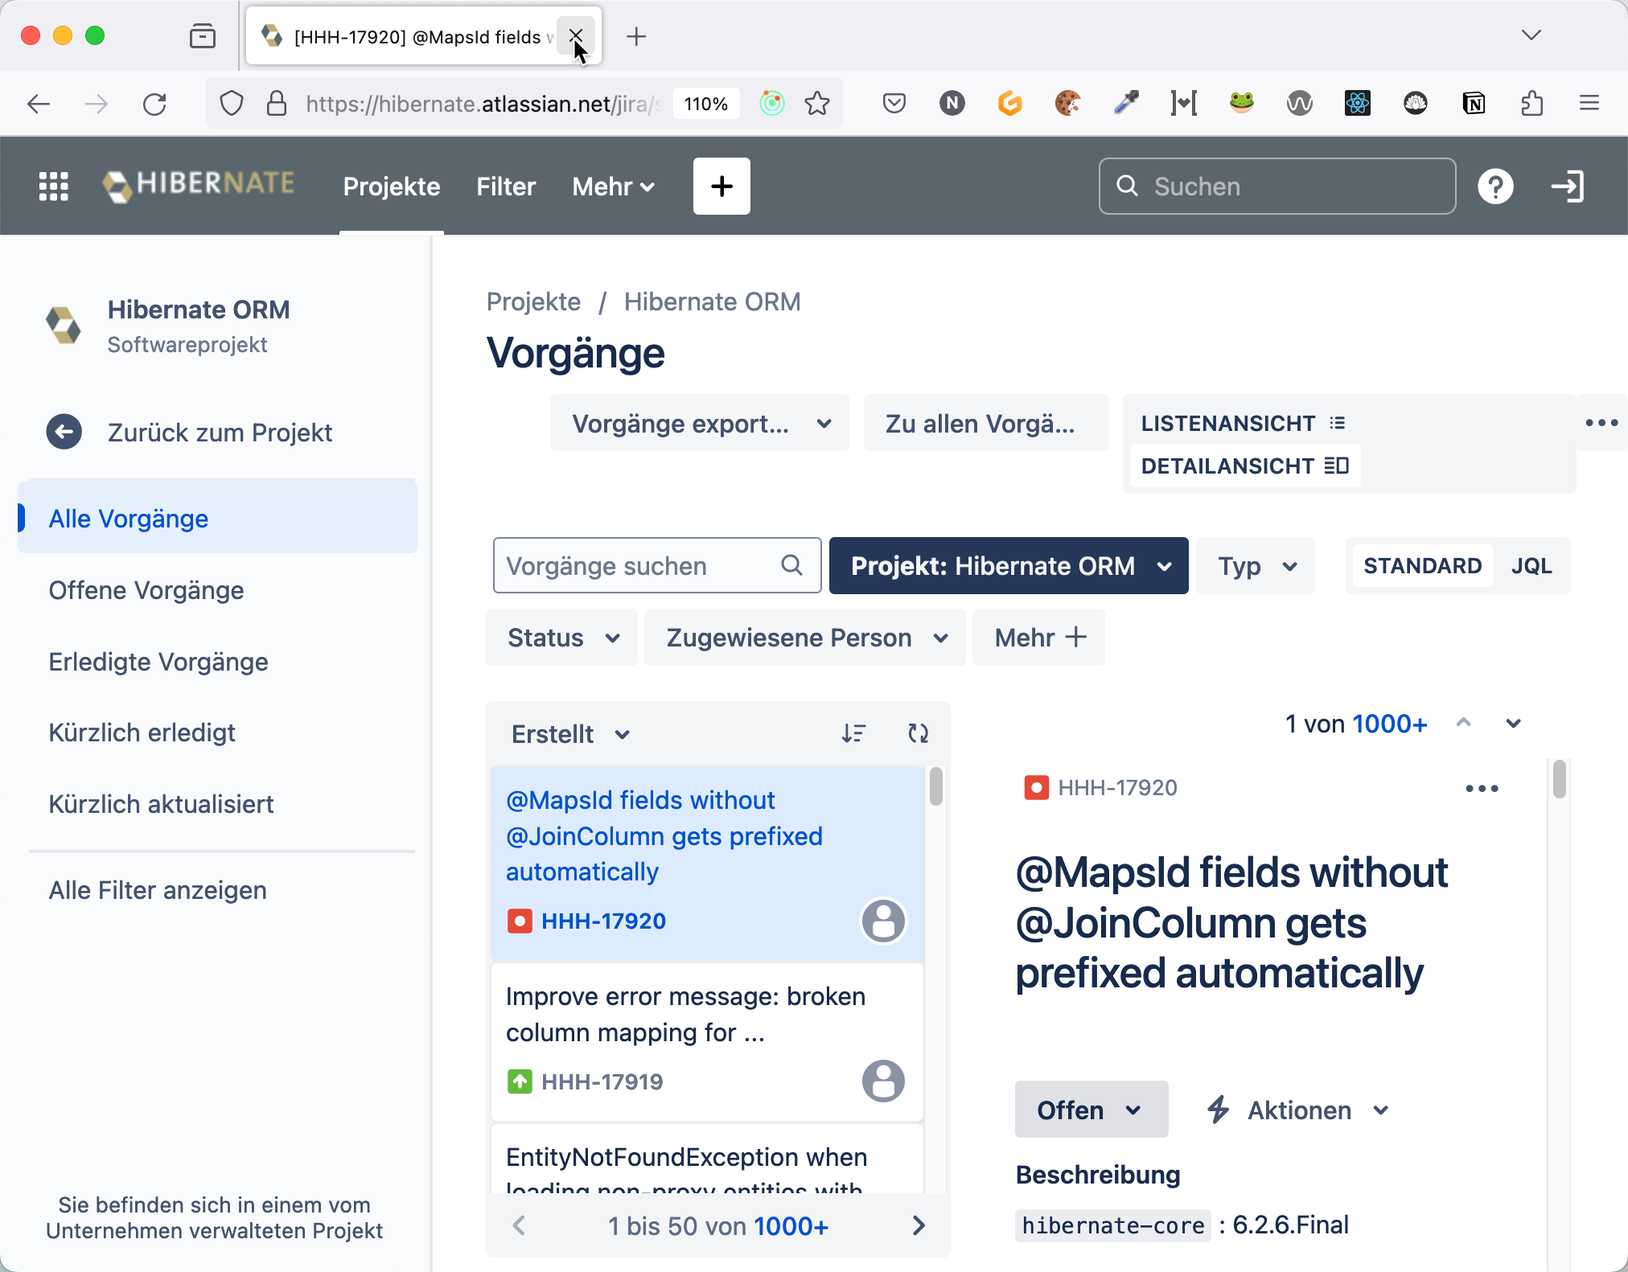
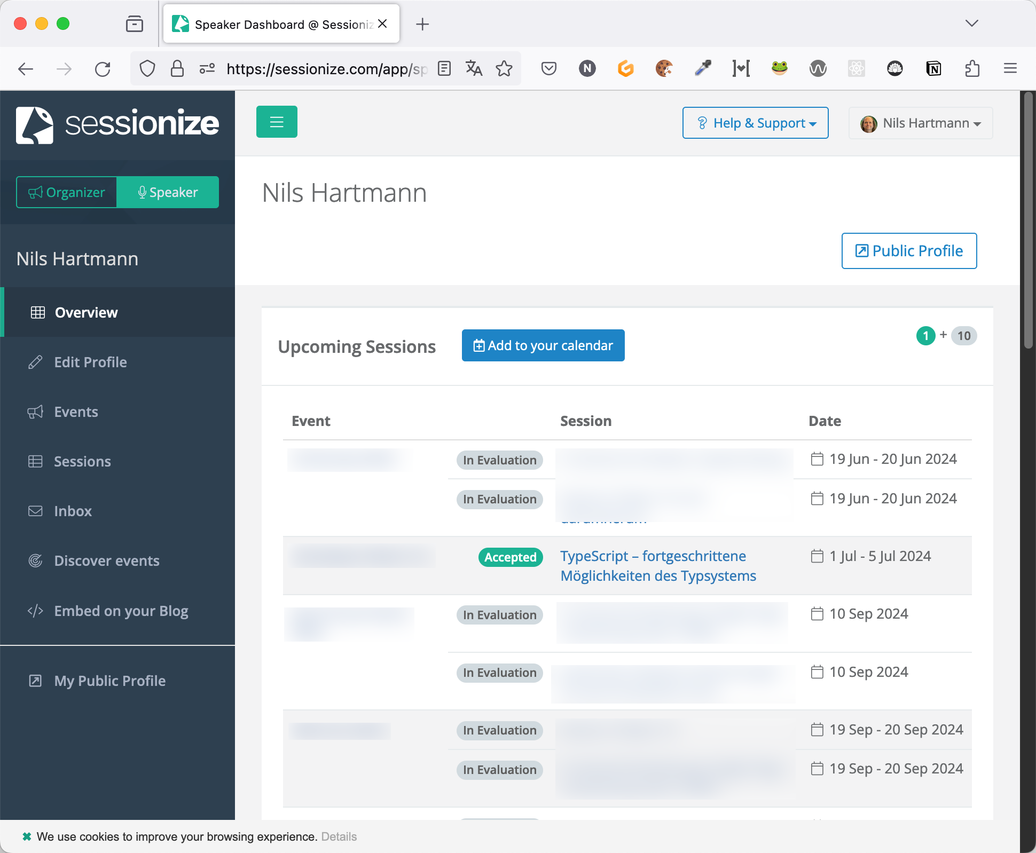
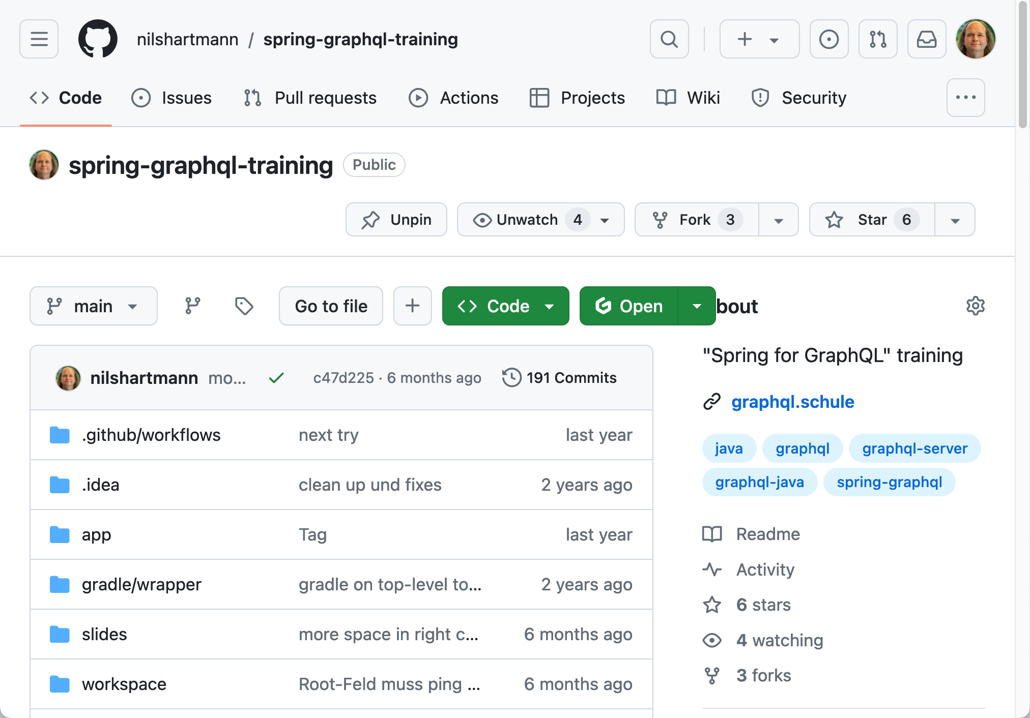
Webanwendungen

Slide 8
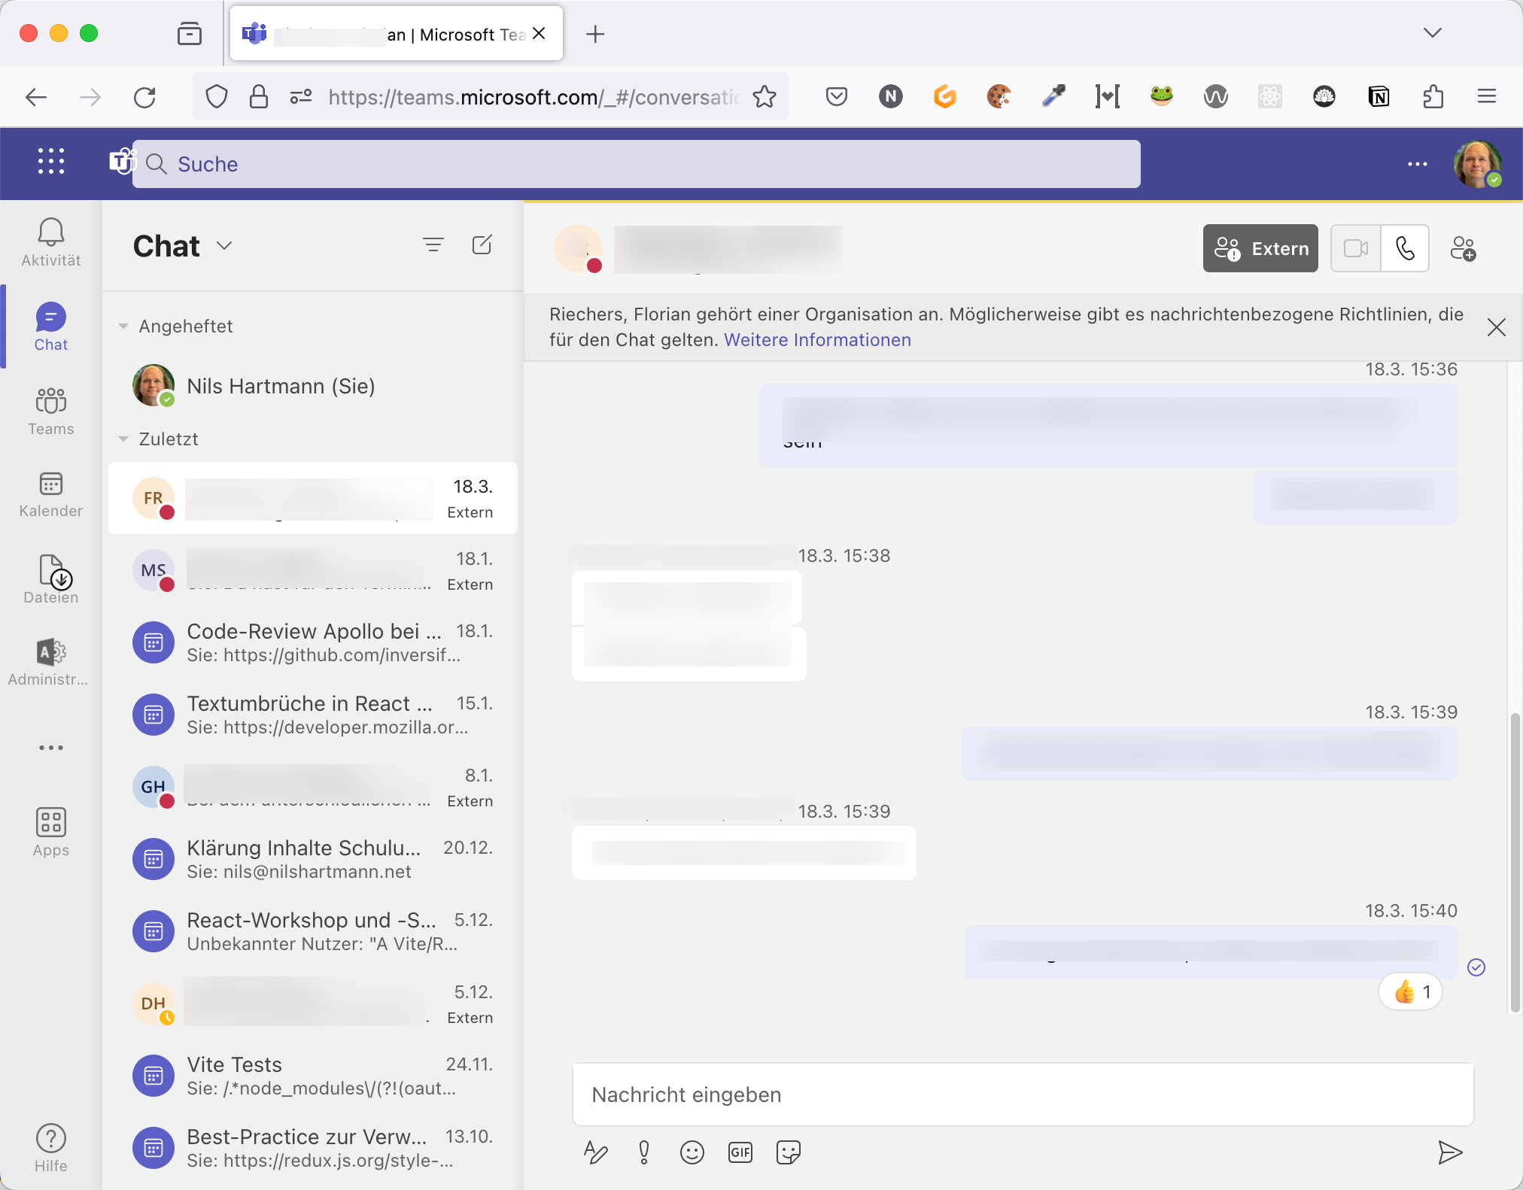
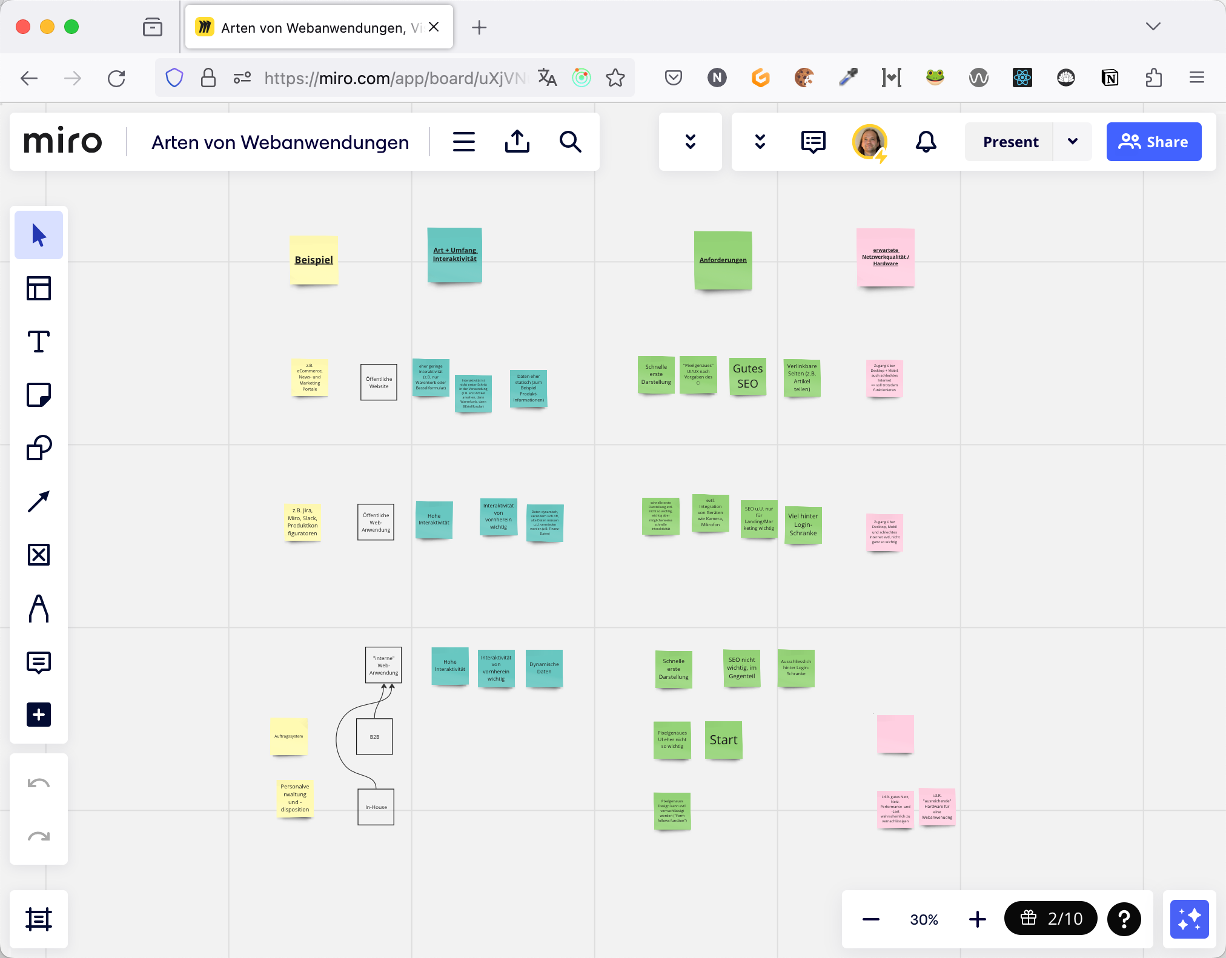
Webanwendungen

Slide 9
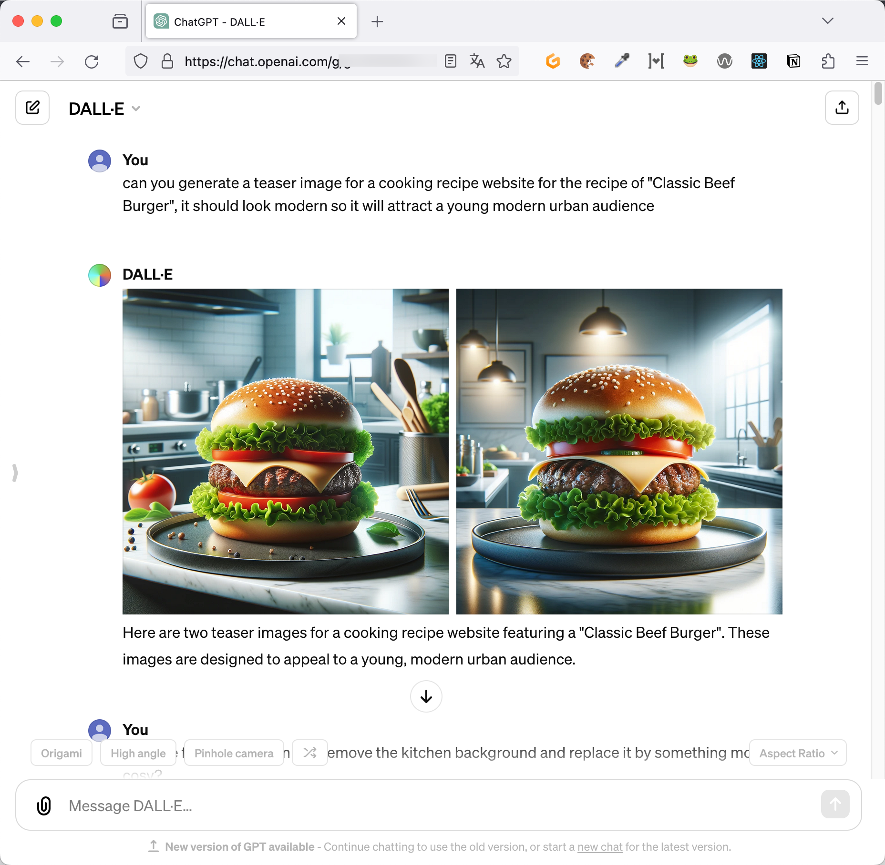
Webanwendungen

Slide 10
Webanwendungen
Die Webanwendung gibt es nicht

Slide 11
Webanwendungen
Die Webanwendung gibt es nicht
...aber: (fast) alle brauchen JavaScript 🙀

Slide 12
Webanwendungen
...die Frage ist nicht: ob, sondern wo und wieviel

Slide 13
Webanwendungen
...die Frage ist nicht: ob, sondern wo und wieviel
wie gehen wir mit JavaScript um?

Slide 14
Webanwendungen
...die Frage ist nicht: ob, sondern wo und wieviel
wie gehen wir mit JavaScript um?
darum geht es heute

Slide 15
Demo
🪧👩‍🍳

Slide 16
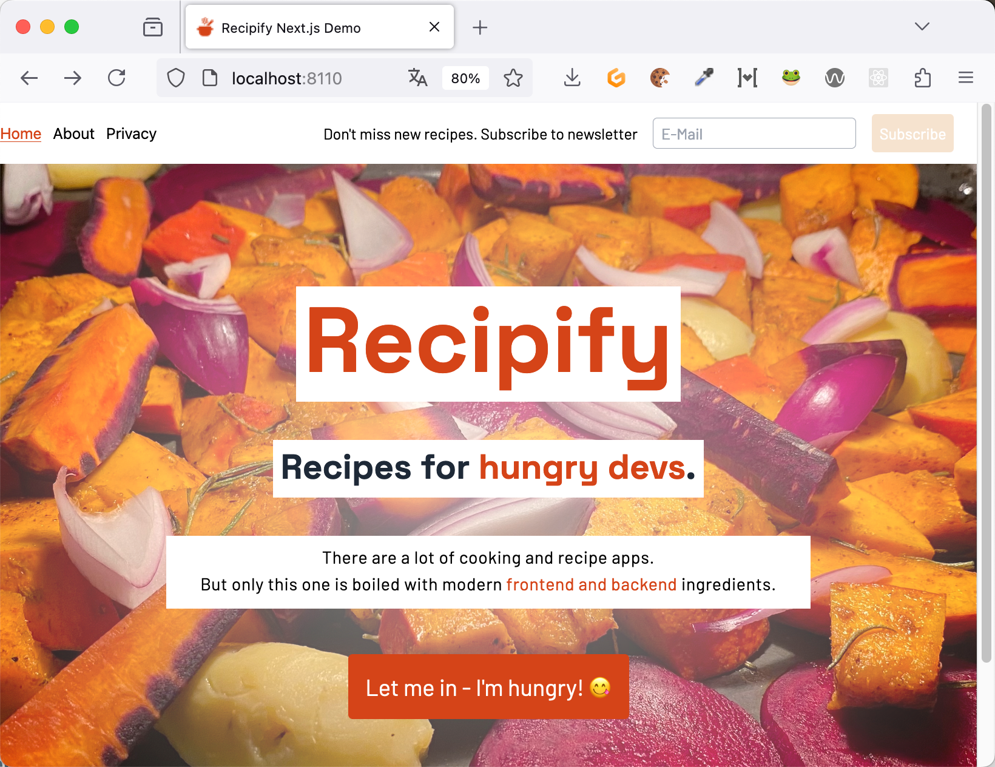
Beispiele
Eine Webanwendung...
🕵️‍♂️ Landing-Page
🕵️‍♂️ Recipes
🕵️‍♂️ Link mit Sortierung
🕵️‍♂️ Like-Button
🕵️‍♂️ Recipe-Seite
🕵️‍♂️ Recipe-Seite Kommentar schreiben
http://localhost:8110

Slide 17
Beispiele
Eine Webanwendung...
🕵️‍♂️ Landing-Page
🕵️‍♂️ Recipes
🕵️‍♂️ Recipes
🕵️‍♂️ Like-Button (🥱)
🕵️‍♂️ Recipe-Seite
🕵️‍♂️ Recipe-Seite Kommentar schreiben
"alle brauchen JavaScript ???"
http://localhost:8110

Slide 18
Beispiele
Eine Webanwendung...
🕵️‍♂️ Landing-Page
🕵️‍♂️ Recipes
🕵️‍♂️ Recipes
🕵️‍♂️ Like-Button (🥱)
🕵️‍♂️ Recipe-Seite
🕵️‍♂️ Recipe-Seite Kommentar schreiben
"alle brauchen JavaScript ???"
diese auch? wirklich?
http://localhost:8110
was meint ihr? 🙋

Slide 19
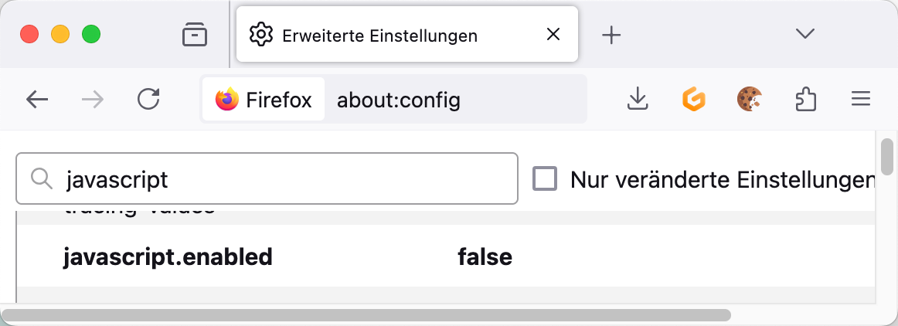
Beispiele
Eine Webanwendung...
🕵️‍♂️ Landing-Page
🕵️‍♂️ About
🕵️‍♂️ Recipes
🕵️‍♂️ Like-Button (🥱)
🕵️‍♂️ Recipe-Seite
🕵️‍♂️ Recipe-Seite Kommentar schreiben
👀
diese auch? wirklich?
http://localhost:8110

Slide 20
Beispiele
Eine Webanwendung...
🕵️‍♂️ Landing-Page
🕵️‍♂️ About
🕵️‍♂️ Recipes
🕵️‍♂️ Like-Button (🥱)
🕵️‍♂️ Recipe-Seite
🕵️‍♂️ Recipe-Seite Kommentar schreiben
Kein JavaScript, kein Problem 🥳
diese auch? wirklich?
http://localhost:8110
Feierabend machen? 😴

Slide 21
Beispiele
Offenbar geht's doch auch ohne
http://localhost:8110

Slide 22
Beispiele
Offenbar geht's doch auch ohne – ABER:
🕵️‍♂️ Feedback Like-Button 😢
🕵️‍♂️ Feedback Seitenwechsel zu Recipe 😢
🕵️‍♂️ Timer 😢
🕵️‍♂️ Newsletter-Feld Inhalt Seitenwechsel 😢
🕵️‍♂️ Neuer Kommentar: Zeichenzähler 😢
🕵️‍♂️ Portionszähler 😢
🕵️‍♂️ Suche bei Tastendruck 😢
http://localhost:8110

Slide 23
Beispiele
Wie sieht es denn mit JavaScript aus?
demo_config Suspense einschalten!
🕵️‍♂️ Feedback Like-Button 😊
🕵️‍♂️ Feedback Seitenwechsel zu Recipe 😊
🕵️‍♂️ Timer 😊
🕵️‍♂️ Newsletter-Feld Inhalt Seitenwechsel 😊
🕵️‍♂️ Neuer Kommentar: Zeichenzähler 😊
🕵️‍♂️ Portionszähler 😊
🕵️‍♂️ Suche bei Tastendruck 😊
demo_config: enableSuspenseForFeedback = true
http://localhost:8110

Slide 24
Beste UI/UX
Beste UI/UX: oft nur mit JavaScript umsetzbar
Es gibt Fortschritte in CSS und HTML, die JS an mehr Stellen verzichtbar machen, aber nicht an allen

Slide 25
Beste UI/UX
Beste UI/UX: oft nur mit JavaScript umsetzbar
Es gibt Fortschritte in CSS und HTML, die JS an mehr Stellen verzichtbar machen, aber nicht an allen
Man sollte den "Kleinkram" nicht unterschätzen 🙏

Slide 26
Architekturen
für
Webanwendungen

Slide 27
Architekturen
Ansatz 1: "Klassisch": Serverseitiges Rendern + JS-Schnipsel
Server erzeugt fertige HTML-Seite
Für Interaktionen werden Links und Formulare genommen
Jede Interaktion erfolgt über Server-Roundtrip

Slide 28
Architekturen
Ansatz 1: "Klassisch": Serverseitiges Rendern + JS-Schnipsel
Server erzeugt fertige HTML-Seite
Für Interaktionen werden Links und Formulare genommen
Jede Interaktion erfolgt über Server-Roundtrip
Für Interaktionen wird JavaScript geschrieben

Slide 29
Architekturen
Ansatz 1: "Klassisch": Serverseitiges Rendern + JS-Schnipsel
Server erzeugt fertige HTML-Seite
Für Interaktionen werden Links und Formulare genommen
Jede Interaktion erfolgt über Server-Roundtrip
Für Interaktionen wird JavaScript geschrieben
Typische Vertreter: Spring MVC, JEE

Slide 30
Architekturen
Ansatz 2: Single-Page-Anwendung (SPA)
Darstellung erfolgt komplett über JavaScript im Browser
HTML spielt untergeordnete Rolle
Backend liefert Daten (z.B. REST/GraphQL), kein HTML

Slide 31
Architekturen
Ansatz 2: Single-Page-Anwendung (SPA)
Darstellung erfolgt komplett über JavaScript im Browser
HTML spielt untergeordnete Rolle
Backend liefert Daten (z.B. REST/GraphQL), kein HTML
Typische Vertreter: React, Angular, Vue

Slide 32
Architekturen
Ansatz 3: Fullstack-Anwendung (mit JavaScript)
Anwendung ist vollständig in JavaScript geschrieben
Server läuft mit JavaScript
Server liefert HTML-Code aus
Server liefert für interaktive Teile JavaScript-Code aus
Zum Beispiel als "Backend for Frontend"

Slide 33
Architekturen
Ansatz 3: Fullstack-Anwendung (mit JavaScript)
Anwendung ist vollständig in JavaScript geschrieben
Server läuft mit JavaScript
Server liefert HTML-Code aus
Server liefert für interaktive Teile JavaScript-Code aus
Zum Beispiel als "Backend for Frontend"
Typische Vertreter: Next.js, SvelteKit, Nuxt, Astro, Qvik

Slide 34
Architekturen
...und HTMX?

Slide 35
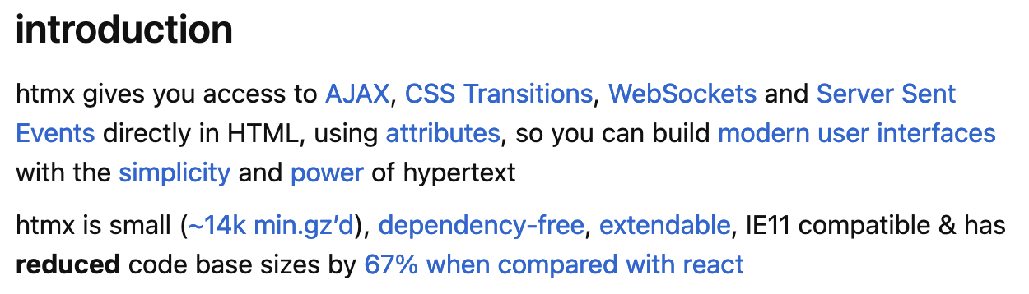
HTMX
HTMX ist eine JavaScript-Bibliothek
Versprechen: Aktualisierung der Darstellung ohne selbst JavaScript schreiben zu müssen
(stattdessen "hypertext" 🤔)
https://htmx.org/

Slide 36
HTMX
HTMX ist eine JavaScript-Bibliothek
Versprechen: Aktualisierung der Darstellung ohne selbst JavaScript schreiben zu müssen
(stattdessen "hypertext" 🤔)
Passt zur Variante 1 (serverseitige Anwendungen)
https://htmx.org/

Slide 37
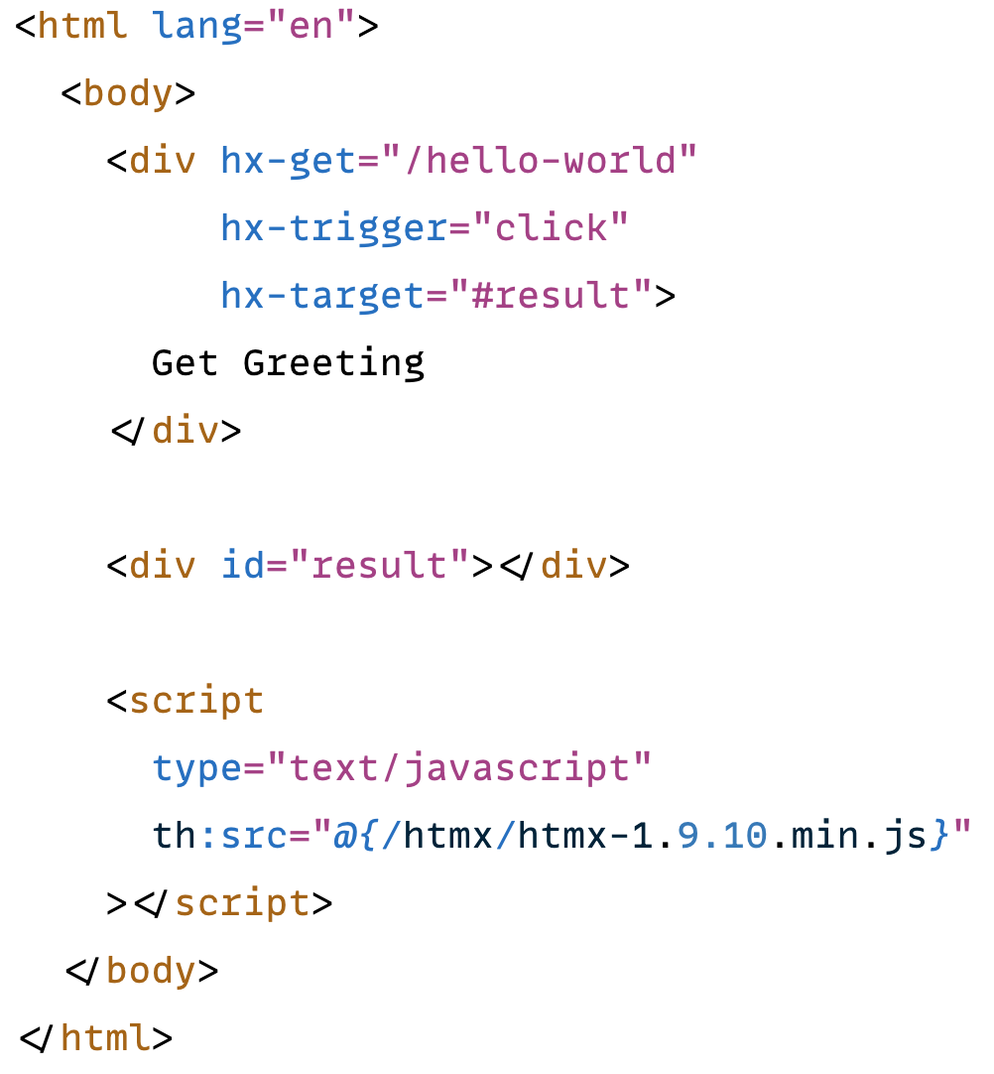
HTMX
HTMX - Grundlagen
HTML-Elemente werden mit HTMX-Attributen ergänzt

Slide 38
HTMX
HTMX - Grundlagen
HTML-Elemente werden mit HTMX-Attributen ergänzt
Damit wird beschrieben, welche Server Requests bei einem "Trigger" ausgeführt werden sollen

Slide 39
HTMX
HTMX - Grundlagen
HTML-Elemente werden mit HTMX-Attributen ergänzt
Damit wird beschrieben, welche Server Requests bei einem "Trigger" ausgeführt werden sollen
HTMX kümmert sich um die Ausführung des Requests und die Verarbeitung der Antwort

Slide 40
HTMX
HTMX - Grundlagen
HTML-Elemente werden mit HTMX-Attributen ergänzt
Damit wird beschrieben, welche Server Requests bei einem "Trigger" ausgeführt werden sollen
HTMX kümmert sich um die Ausführung des Requests und die Verarbeitung der Antwort
Andere Aktualisierungen der UI gehen mit HTMX nicht

Slide 41
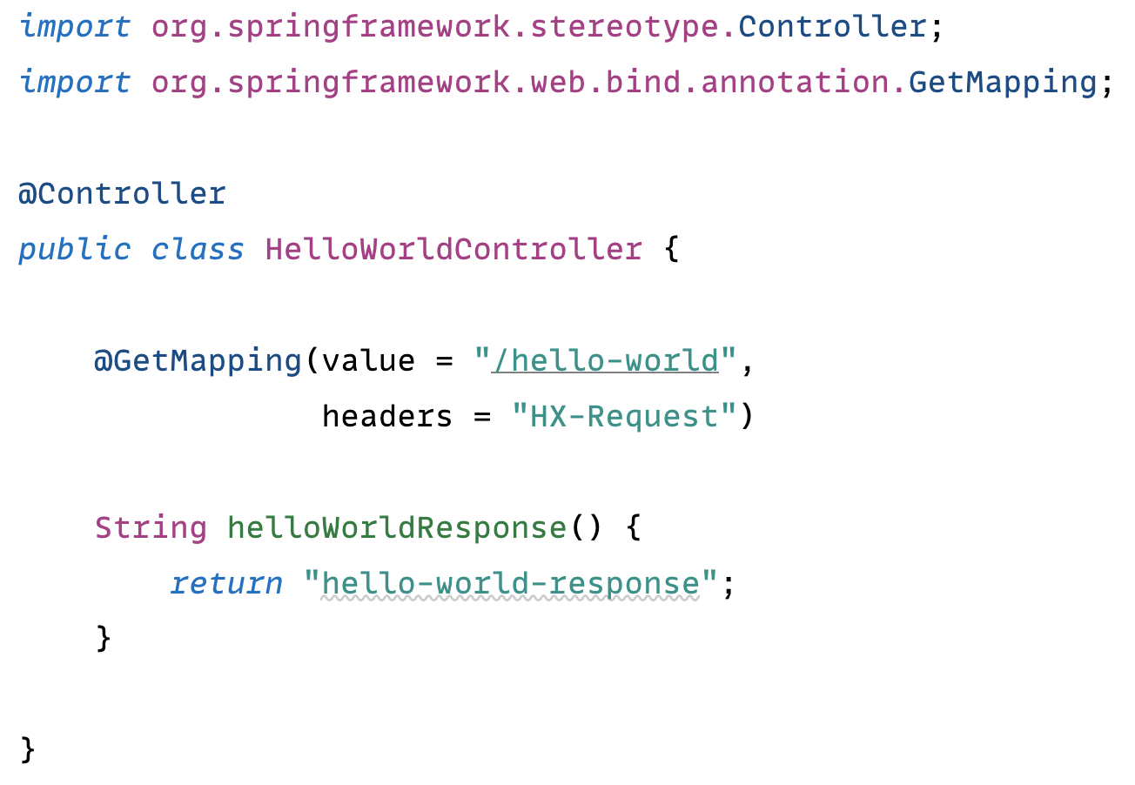
HTMX
HTMX – Der Server: Anforderungen
Der Server nimmt (Ajax-)Requests entgegen

Slide 42
HTMX
HTMX – Der Server: Anforderungen
Der Server nimmt (Ajax-)Requests entgegen
HTMX-Requests sind per HTTP Header zu identifizieren

Slide 43
HTMX
HTMX – Der Server: Anforderungen
Der Server nimmt (Ajax-)Requests entgegen
HTMX-Requests sind per HTTP Header zu identifizieren
Der Server liefert dann HTML-Schnipsel

Slide 44
HTMX
HTMX – Der Server: Anforderungen
Der Server nimmt (Ajax-)Requests entgegen
HTMX-Requests sind per HTTP Header zu identifizieren
Der Server liefert dann HTML-Schnipsel
Wie die Schnipsel erzeugt werden, entscheidet der Server bzw. ihr

Slide 45
HTMX
HTMX – Der Server: Anforderungen
Der Server nimmt (Ajax-)Requests entgegen
HTMX-Requests sind per HTTP Header zu identifizieren
Der Server liefert dann HTML-Schnipsel
Wie die Schnipsel erzeugt werden, entscheidet der Server bzw. ihr
Zum Beispiel mit Template-Sprache

Slide 46
HTMX
HTMX – Grundlagen
HTML-Elemente werden mit HTMX-Attributen ergänzt
Damit wird beschrieben, welche Server Requests bei einem "Trigger" ausgeführt werden sollen
HTMX kümmert sich um die Ausführung des Requests und die Verarbeitung der Antwort
Der Server muss HTML-Schnipsel liefern ("Hypermedia")
Demo: Hello World
localhost:8080/hello
- hello-world.jte
- HelloWorldController
- hello-world-response.jte

Slide 47
http://localhost:8080
Code
Beispiele
👩‍🍳

Slide 48
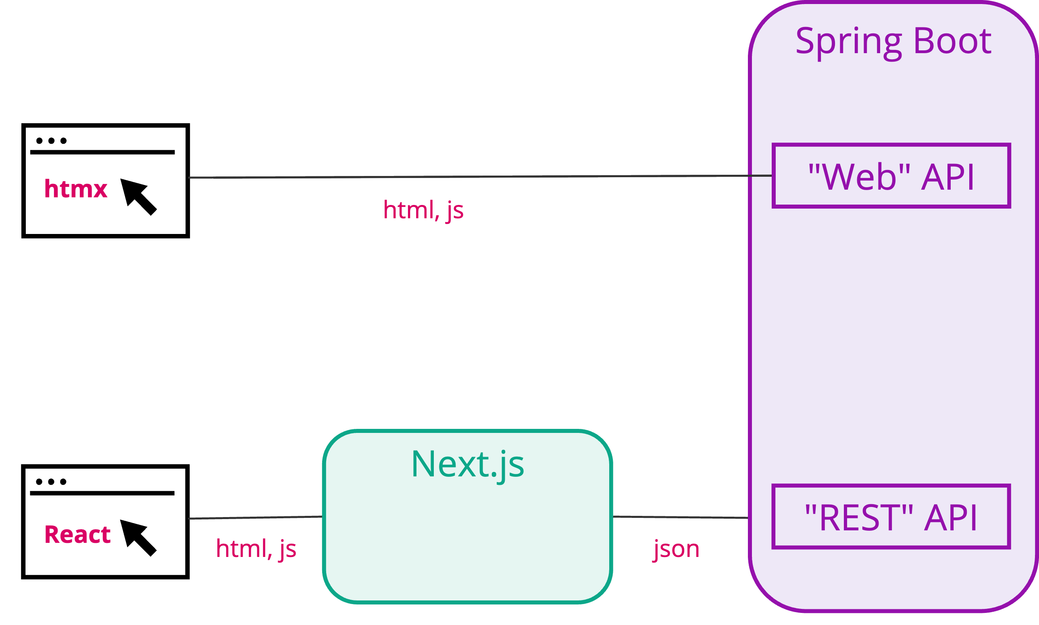
Code-Beispiele
Architektur und Techstack Recipify

Slide 49
Code-Beispiele
Architektur und Techstack Recipify

Slide 50

Code-Beispiele
Beispiel: Formulare
Wie werden die Daten gesendet?
Was kommt als Antwort?
Wie disablen wir das Formular?
Wie setzen wir eine (Fehler-)Meldung zurück
🕵️‍♂️ NewsletterRegistration.jte / .tsx

Slide 51
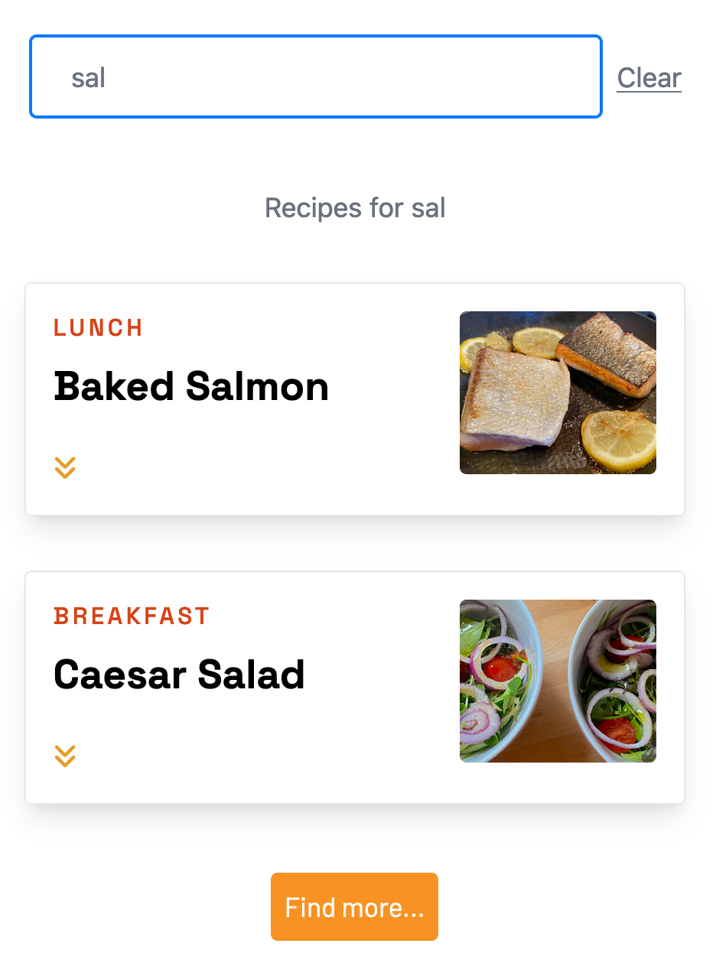
Code-Beispiele
Beispiel: Bestehende Darstellung aktualisieren

Slide 52
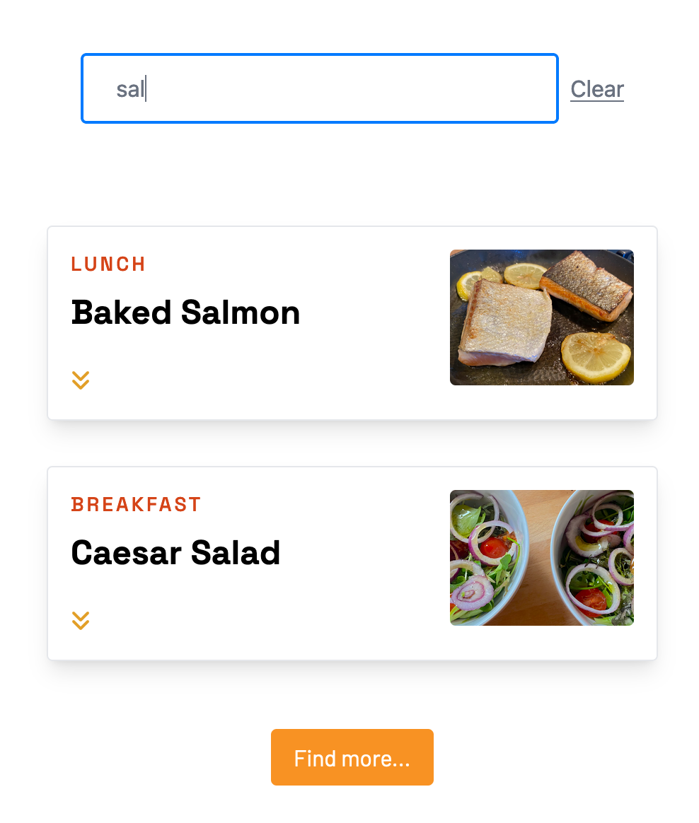
Code-Beispiele
Beispiel: Bestehende Darstellung aktualisieren
GET /search

Slide 53
Code-Beispiele
Beispiel: Bestehende Darstellung aktualisieren
GET /search?page=2

Slide 54
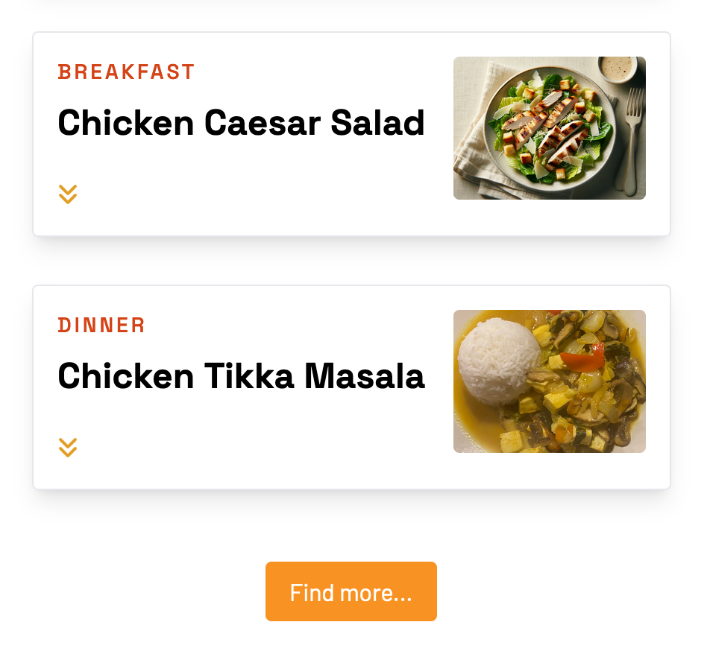
Code-Beispiele
Beispiel: Bestehende Darstellung aktualisieren
GET /search?page=2
hx-swap="beforeend"

Slide 55
Code-Beispiele
Beispiel: Bestehende Darstellung aktualisieren
HTMX Request
GET /search?page=2
hx-swap="beforeend"

Slide 56
Code-Beispiele
Beispiel: Bestehende Darstellung aktualisieren
HTMX Request
GET /search?page=2
hx-swap="beforeend"
😱

Slide 57
Code-Beispiele
Beispiel: Bestehende Darstellung aktualisieren
HTMX Request
GET /search?page=2
GET /search?page=2
hx-swap="beforeend"
😱
GET /search?page=3

Slide 58
Code-Beispiele
Beispiel: Bestehende Darstellung aktualisieren
GET /search?page=2

Slide 59
Code-Beispiele
Beispiel: Bestehende Darstellung aktualisieren
id="moreButton"
hx-swap-oob="true"
GET /search?page=2

Slide 60
Code-Beispiele
Beispiel: Bestehende Darstellung aktualisieren
id="moreButton"
hx-swap-oob="true"
HTMX Request
GET /search?page=2
hx-target="result"
hx-swap="beforeend"

Slide 61
Code-Beispiele
Beispiel: Bestehende Darstellung aktualisieren
id="moreButton"
hx-swap-oob="true"
HTMX Request
GET /search?page=2
hx-target="result"
hx-swap="beforeend"
👍
GET /search?page=3

Slide 62
Code-Beispiele
Beispiel: Bestehende Darstellung aktualisieren
id="moreButton"
hx-swap-oob="true"
😱
HTMX Request
GET /search?page=2
hx-target="result"
hx-swap="beforeend"
👍
GET /search?page=3

Slide 63
Code-Beispiele
Beispiel: Bestehende Darstellung aktualisieren
id="moreButton"
hx-swap-oob="true"
😱
GET /search?page=2
hx-target="result"
hx-swap="beforeend"
FindMoreButton.jte
👍
RecipeSearch.tsx
GET /search?page=3

Slide 64
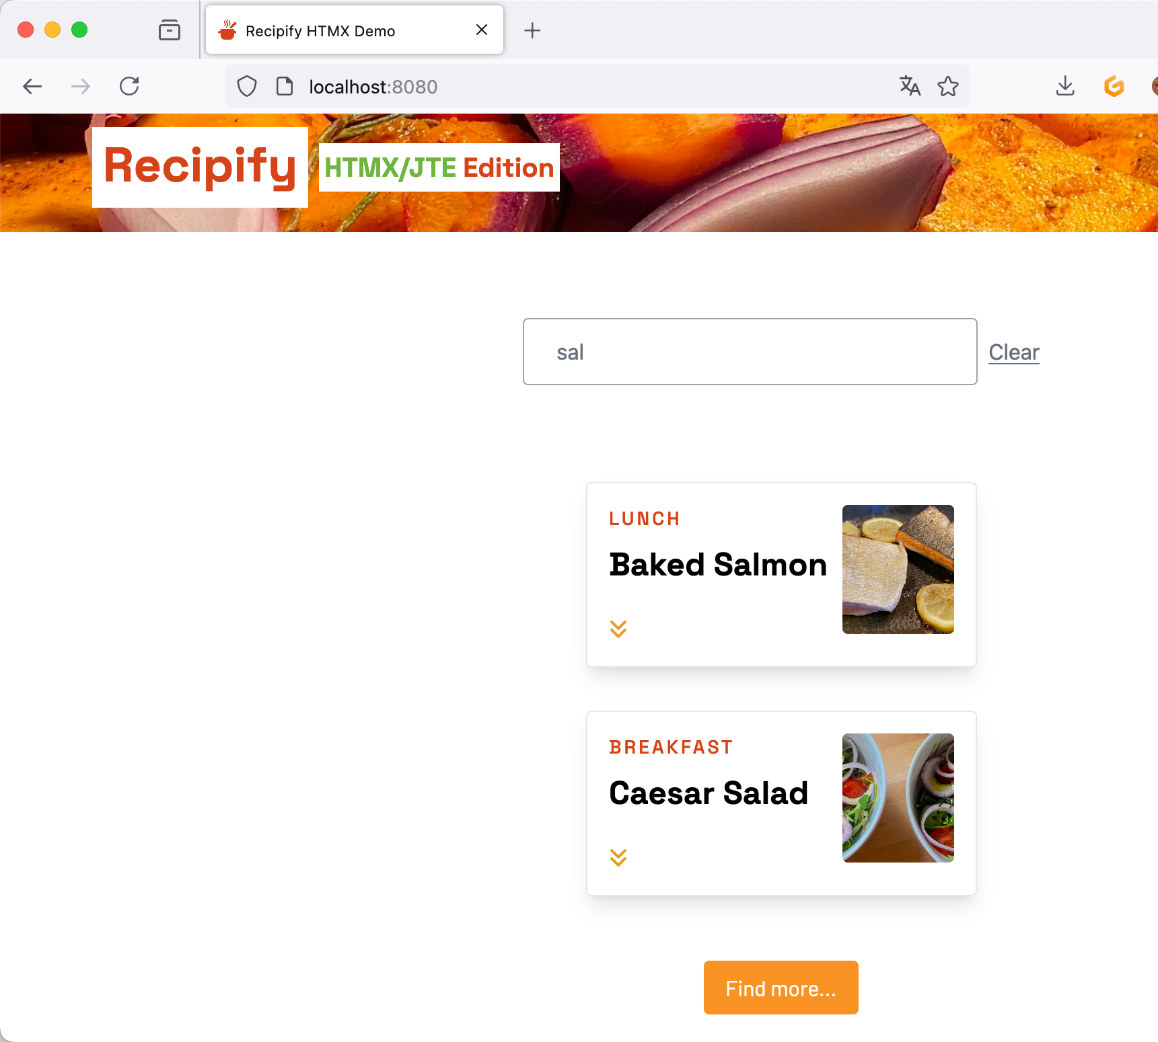
Code-Beispiele
Beispiel: Parallele Requests
🕵️‍♂️ Netzwerk-Tab
SearchPageContent.jte: slowdown=2000, dafür delay raus
demo-config: slowDown_search=2000, debounce_search=0

Slide 65
Code-Beispiele
Beispiel: Parallele Requests
🕵️‍♂️ Netzwerk-Tab
HTMX führt Requests nacheinander aus
In der SPA können wir das selbst entscheiden

Slide 66
Code-Beispiele
Beispiel: Parallele Requests
🕵️‍♂️ Netzwerk-Tab
HTMX führt Requests nacheinander aus
"Alte" Request werden nicht verworfen
In der SPA können wir das selbst entscheiden
SearchPageContent.jte: slowdown

Slide 67
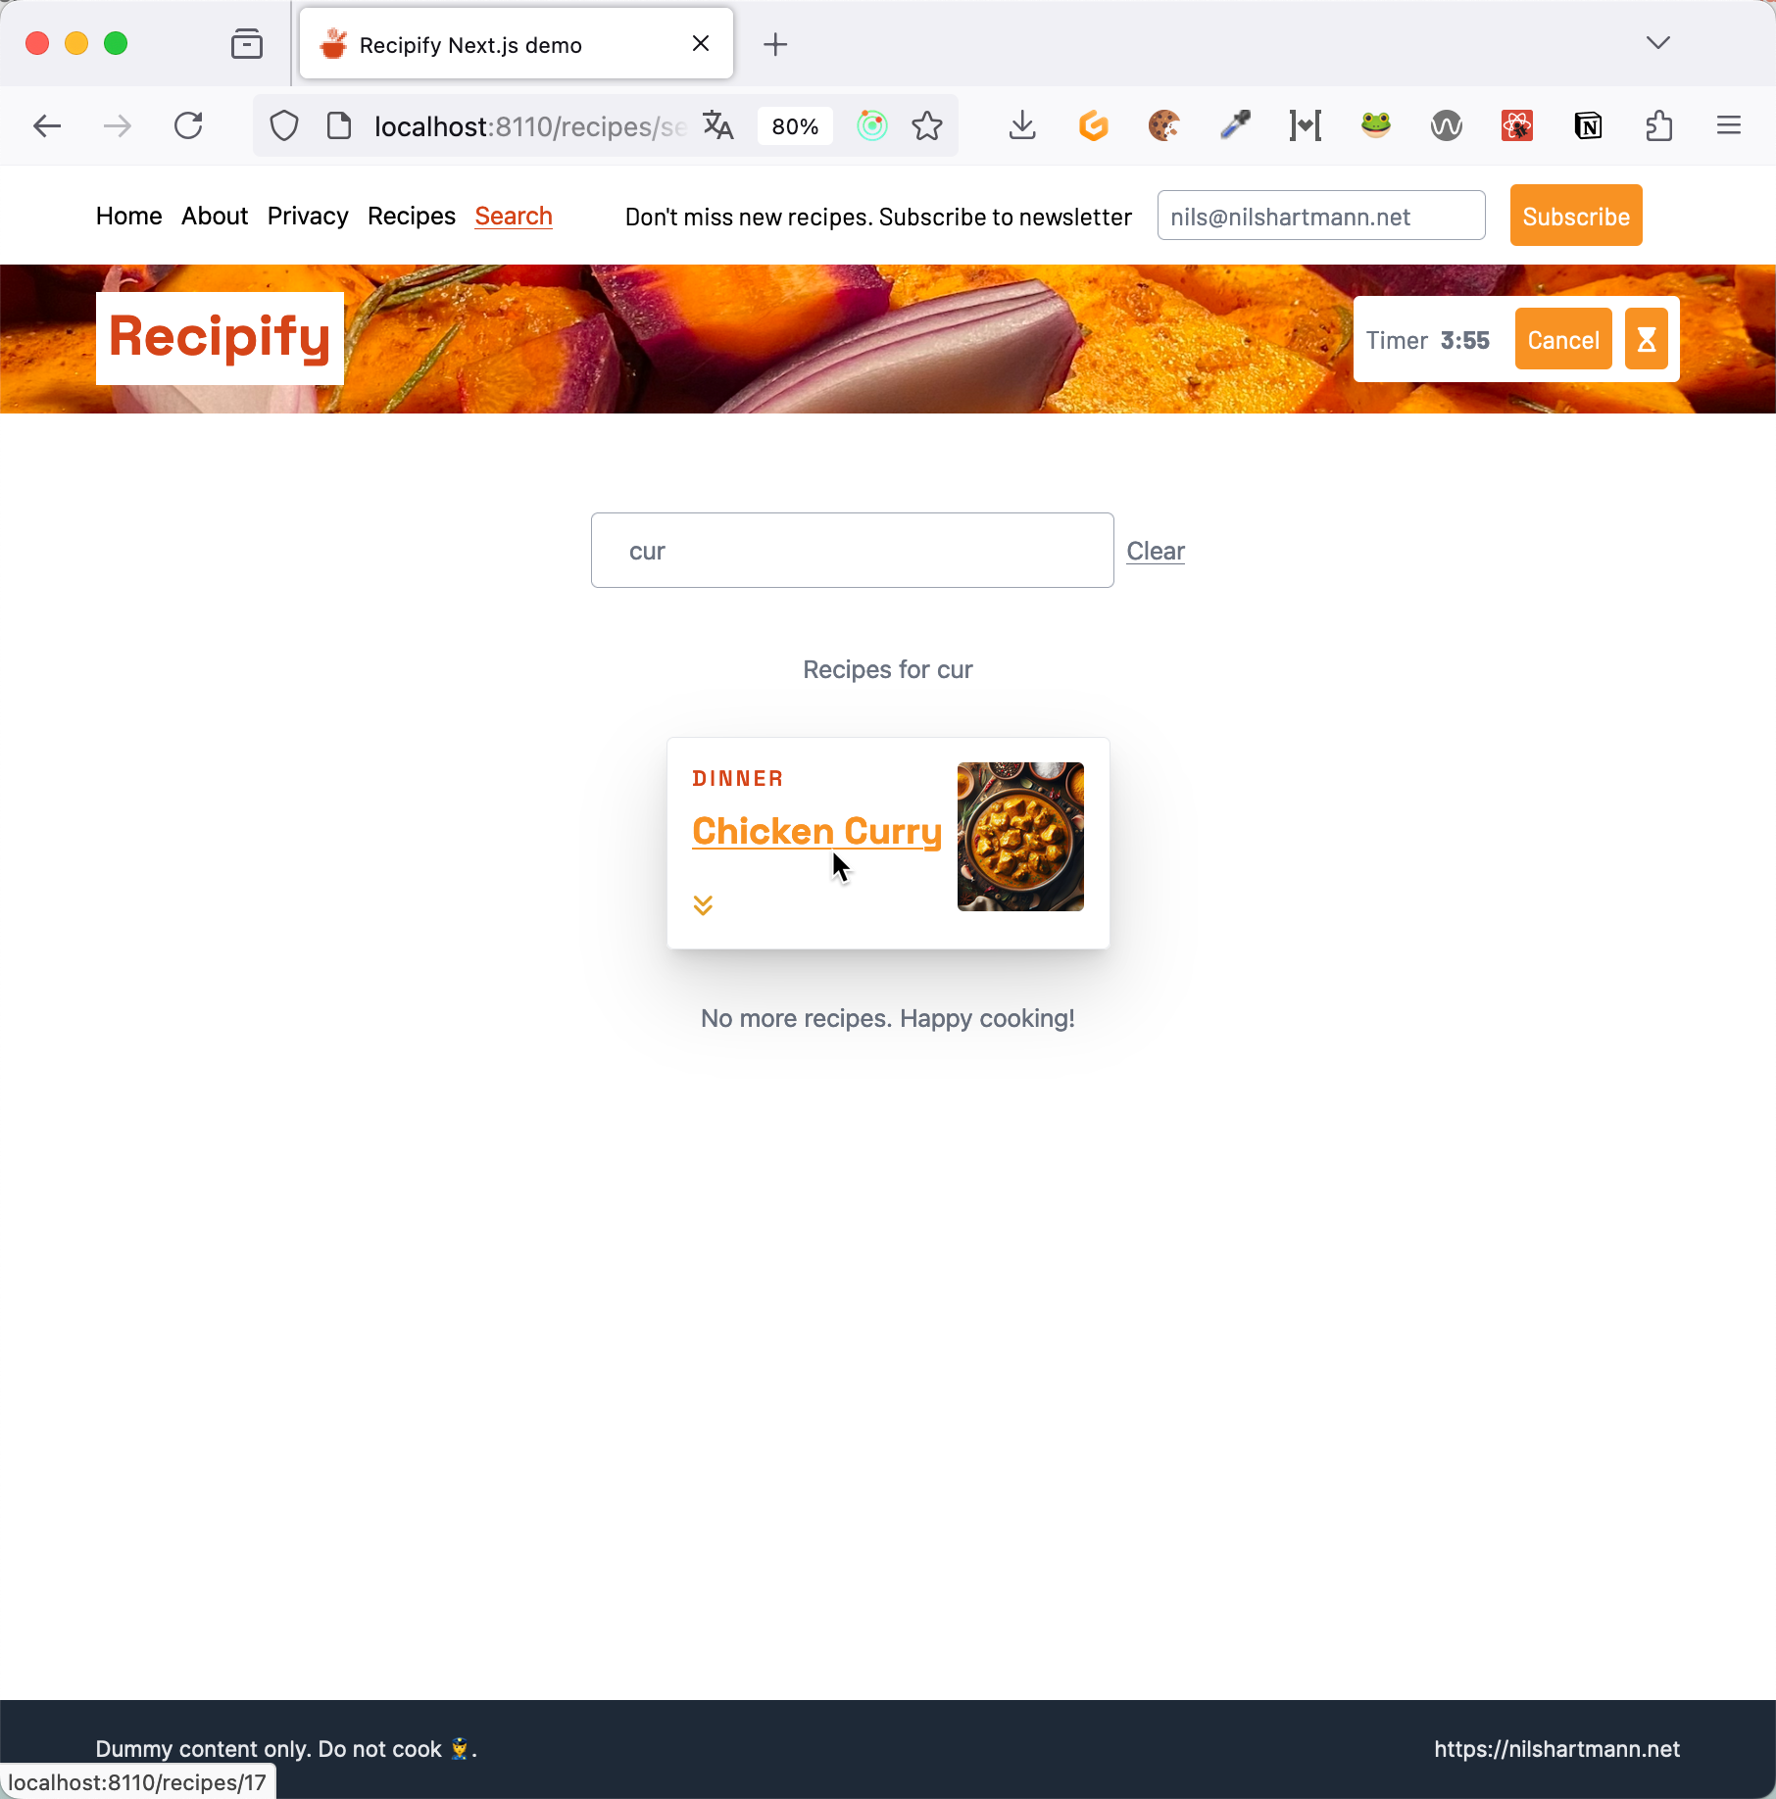
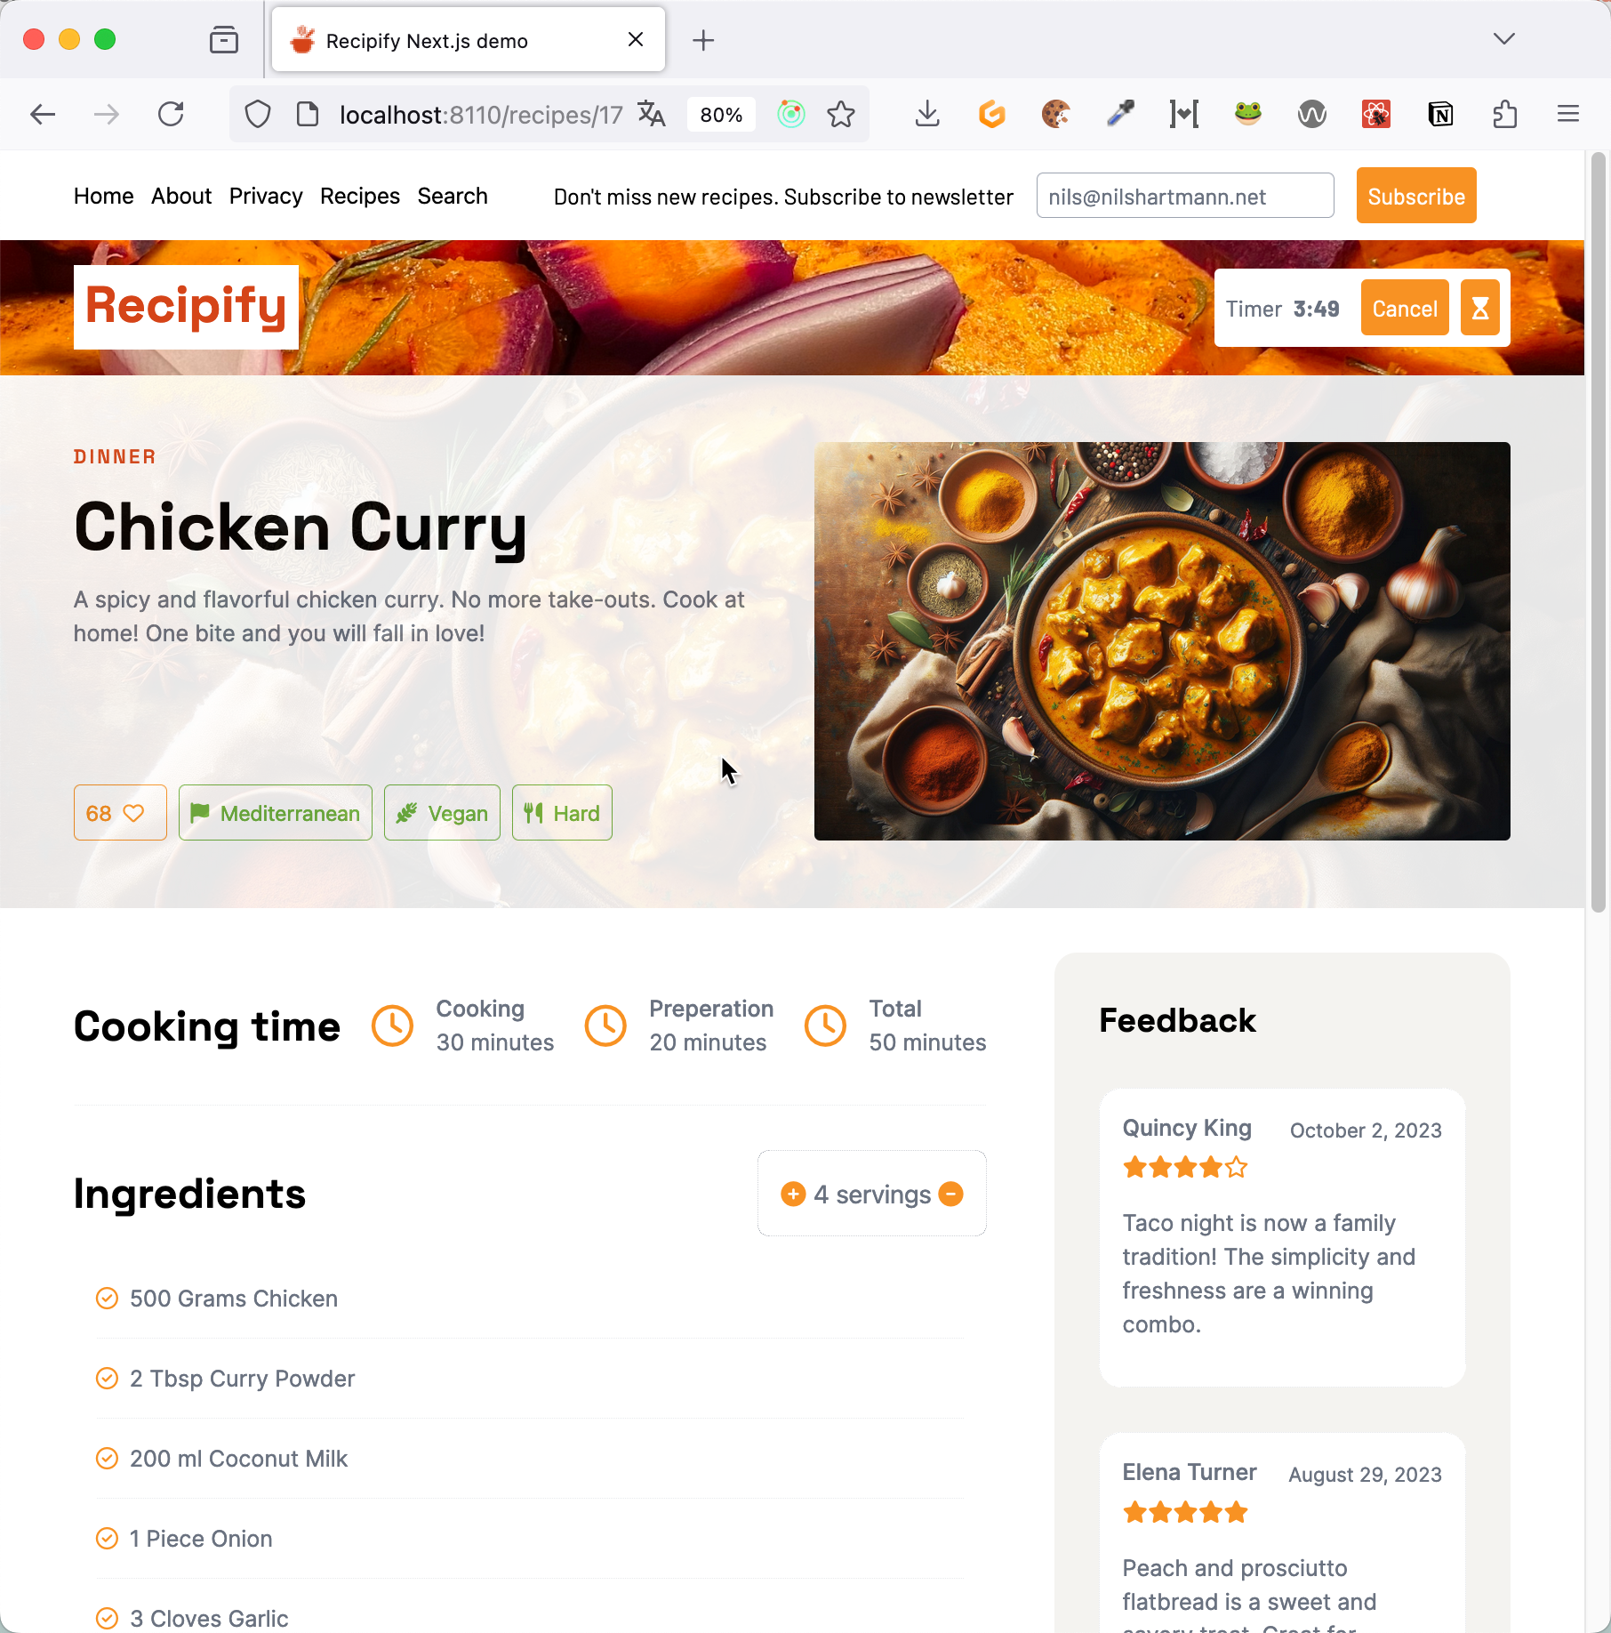
Code-Beispiele
Beispiel: SPA-like Seitenwechsel
Beim Aufruf der Rezept-Seite soll der Rahmen unverändert bleiben
/recipes/17

Slide 68
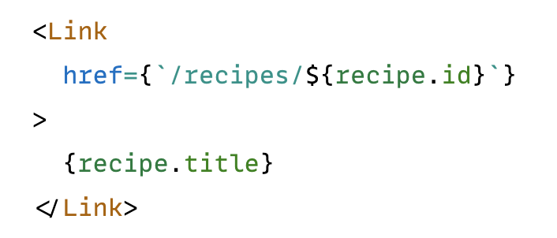
Code-Beispiele
Beispiel: SPA-like Seitenwechsel in Next.js
Link verhält sich automatisch richtig:
mit und ohne JS
Ganze Seite vs. nur Content
Aktualisieren der URL
(RecipeSummaryCard.tsx)

Slide 69
Code-Beispiele
Beispiel: SPA-like Seitenwechsel in Next.js
Link verhält sich automatisch richtig:
mit und ohne JS
Ganze Seite vs. nur Content
Aktualisieren der URL
"Controller": Identischer Code
Fullpage Request
Incremental Update
(RecipeSummaryCard.tsx)
[recipeId]/page.tsx
recipes/layout.tsx

Slide 70
Code-Beispiele
Beispiel: SPA-like Seitenwechsel in Next.js
Link verhält sich automatisch richtig:
mit und ohne JS
Ganze Seite vs. nur Content
Aktualisieren der URL
"Controller": Identischer Code
Fullpage Request
Incremental Update
Das funktioniert clientseitig mit allen SPA-Routern
(RecipeSummaryCard.tsx)
[recipeId]/page.tsx
recipes/layout.tsx

Slide 71
Code-Beispiele
Beispiel: SPA-like Seitenwechsel in HTMX
Link muss entsprechend ausgezeichnet werden
Für Klick ohne JavaScript
Für Klick mit JavaScript
Aktualisieren der URL im Browser
RecipeSummaryCard.jte

Slide 72
Code-Beispiele
Beispiel: SPA-like Seitenwechsel in HTMX
Variante 1
RecipeSummaryCard.jte
<main>
</main>

Slide 73
Code-Beispiele
Beispiel: SPA-like Seitenwechsel in HTMX
Variante 1
RecipeSummaryCard.jte
<main>
/recipes/17
</main>

Slide 74
Code-Beispiele
Beispiel: SPA-like Seitenwechsel in HTMX
Variante 1
RecipeSummaryCard.jte
<main>
/recipes/17
<main>
hx-select="main"
</main>
</main>

Slide 75
Code-Beispiele
Beispiel: SPA-like Seitenwechsel in HTMX
Variante 1
RecipeSummaryCard.jte
<main>
/recipes/17
<main>
hx-select="main"
hx-target="main"
</main>
</main>

Slide 76
Code-Beispiele
Variante 1: HTMX
Link muss wissen:
wie sieht das Ergebnis aus
welches Element brauche ich daraus
wo muss das auf der aktuellen Seite eingebaut werden

Slide 77
Code-Beispiele
Beispiel: SPA-like Seitenwechsel in HTMX
Variante 2: Eigener Endpunkt
<main>
</main>

Slide 78
Code-Beispiele
Beispiel: SPA-like Seitenwechsel in HTMX
Variante 2: Eigener Endpunkt
<main>
/recipes/17/details
</main>

Slide 79
Code-Beispiele
Beispiel: SPA-like Seitenwechsel in HTMX
Variante 2
<main>
/recipes/17/details
hx-target="main"
</main>

Slide 80
Code-Beispiele
Variante 2: Eigener Endpunkt
Link muss wissen:
welcher Endpunkt
wo muss Ergebnis auf der aktuellen Seite eingebaut werden

Slide 81
Code-Beispiele
Variante 2: Eigener Endpunkt
Backend muss zwei Endpunkte zur Verfügung stellen:

Slide 82
Code-Beispiele
Variante 2: Eigener Endpunkt
Backend muss zwei Endpunkte zur Verfügung stellen:
Ganze Seite
/recipes/17

Slide 83
Code-Beispiele
Variante 2: Eigener Endpunkt
Backend muss zwei Endpunkte zur Verfügung stellen:
Ganze Seite
Nur den Mittelteil
/recipes/17
/recipes/17/details

Slide 84
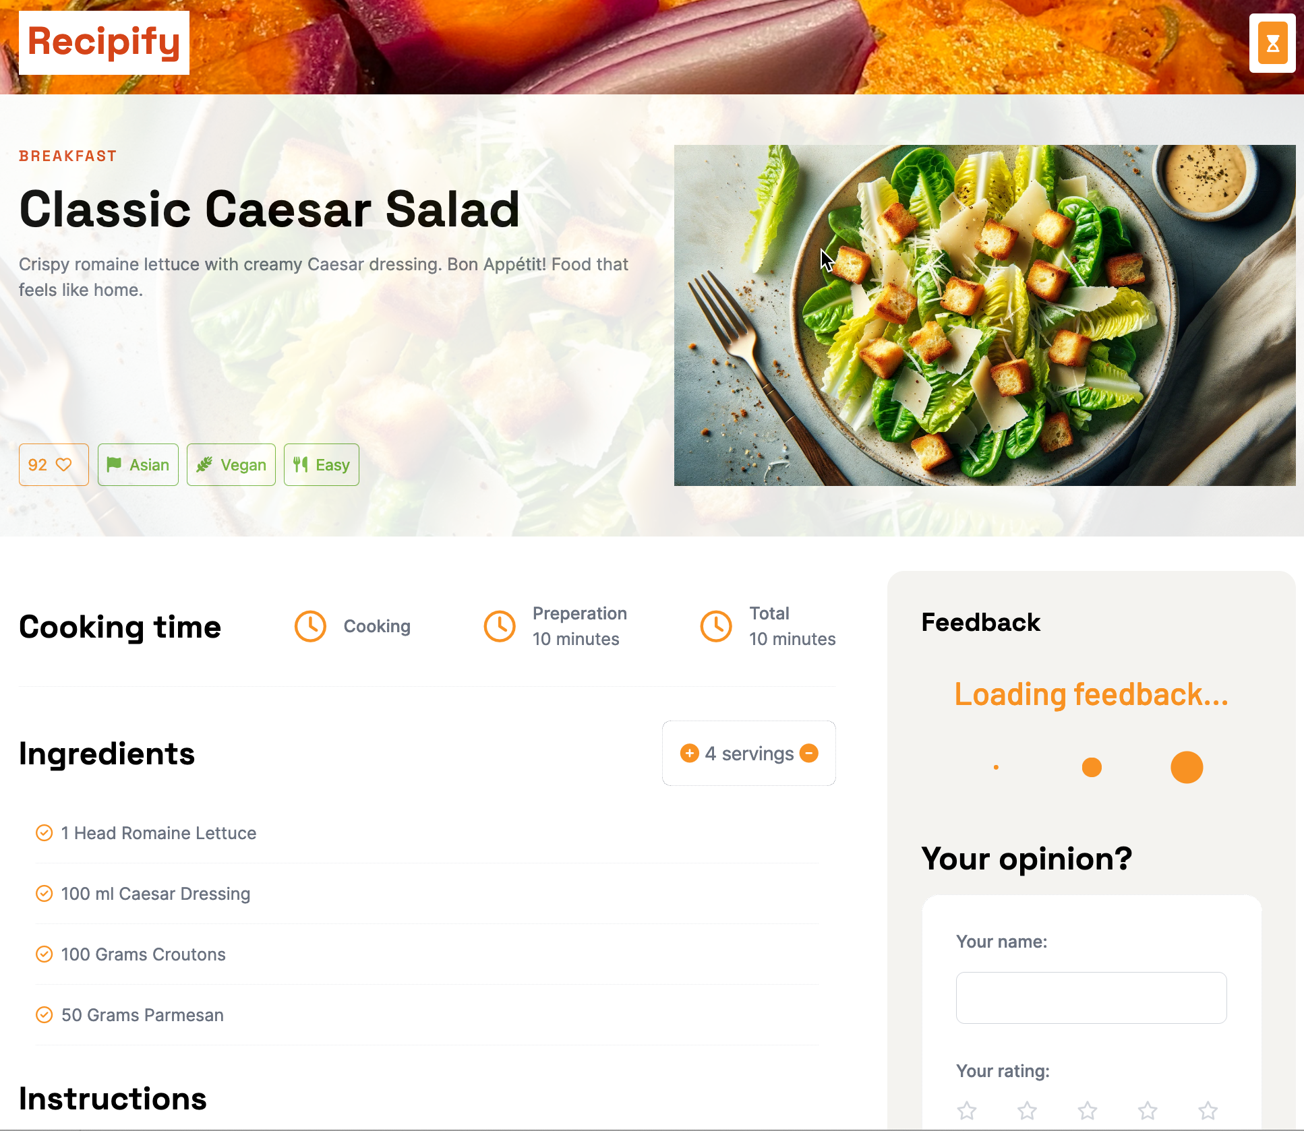
Code-Beispiele
Beispiel: Seite priorisieren

Slide 85
Code-Beispiele
Beispiel: Seite priorisieren in Next.js
🕵️‍♂️ slowDown_GetFeedbacks=3000
🕵️‍♂️ slowDown_GetRecipe=2000
🕵️‍♂️ Spring Controller Debug
🕵️‍♂️ Netzwerk-Tab Gesamtdauer
🕵️‍♂️ [recipeId]/page.tsx
🕵️‍♂️ RecipePageContent.tsx

Slide 86
Code-Beispiele
Beispiel: Seite priorisieren in HTMX

Slide 87
Code-Beispiele
Beispiel: Seite priorisieren in HTMX
🕵️‍♂️ Feedback.jte
🕵️‍♂️ http://localhost:8080/recipes/25?slowdown=2000
🕵️‍♂️ Netzwerk-Tab

Slide 88
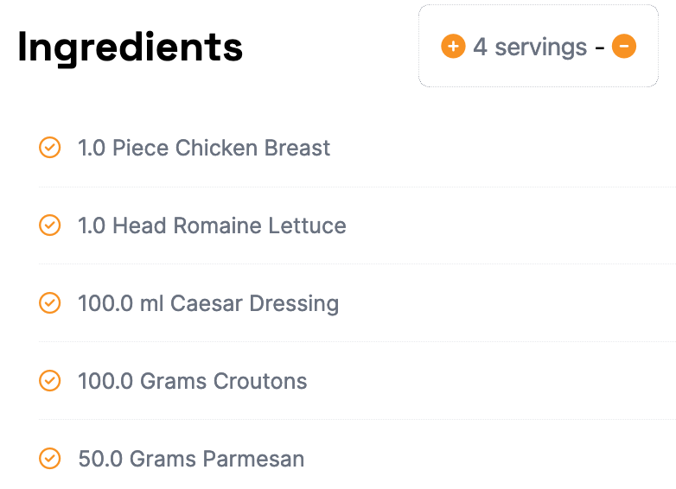
HTMX
Beispiel: Clientseitige Interaktion
Clientseitige Interaktion

Slide 89
HTMX
Beispiel: Clientseitige Interaktion in Next.js
🕵️‍♂️ IngredientsSection.tsx

Slide 90
HTMX
Beispiel: Clientseitige Interaktion in HTMX
Wir brauchen spätestens hier JavaScript
🕵️‍♂️ Ingredients.jte

Slide 91
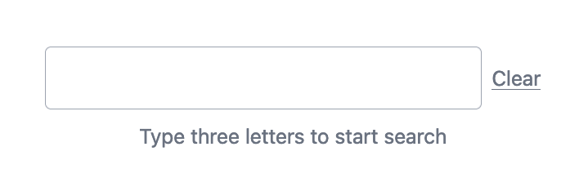
HTMX
Beispiel: Clientseitige Interaktion in HTMX
Wir brauchen spätestens hier JavaScript
🕵️‍♂️ SearchPageContent.jte

Slide 92
Fazit

Slide 93
Fazit: Single-Page-Anwendung oder HTMX?
Single-Page-Anwendung oder HTMX
It depends (natürlich 🙄)

Slide 94
Fazit: Single-Page-Anwendung oder HTMX?
Single-Page-Anwendung oder HTMX
Für mich ist "wir machen nur HTML plus bisschen JS" zu kurz gesprungen
Das sieht man auch an der Vielzahl der HTMX-Attribute

Slide 95
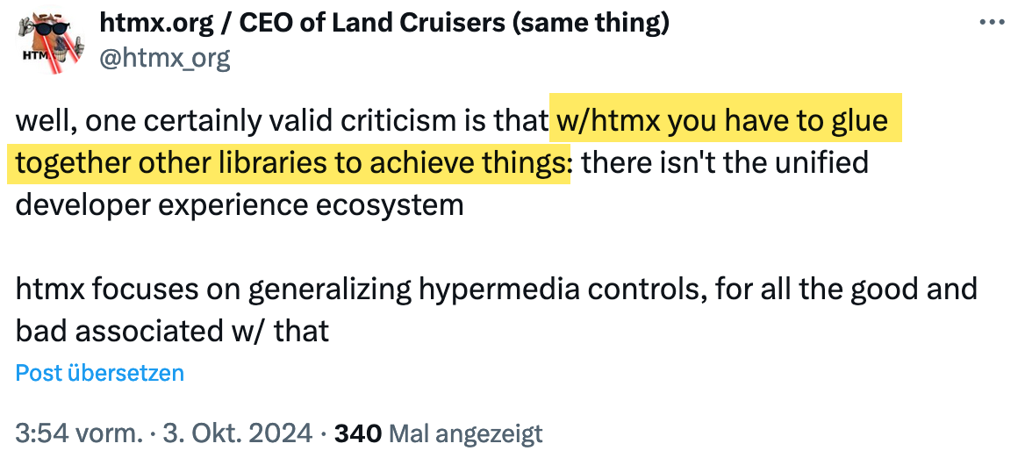
Fazit: Single-Page-Anwendung oder HTMX?
Single-Page-Anwendung oder HTMX
Für mich ist "wir machen nur HTML plus bisschen JS" zu kurz gesprungen
Das sieht man auch an der Vielzahl der HTMX-Attribute
Früher oder später braucht man doch JavaScript
https://x.com/htmx_org/status/1841658035984646318

Slide 96
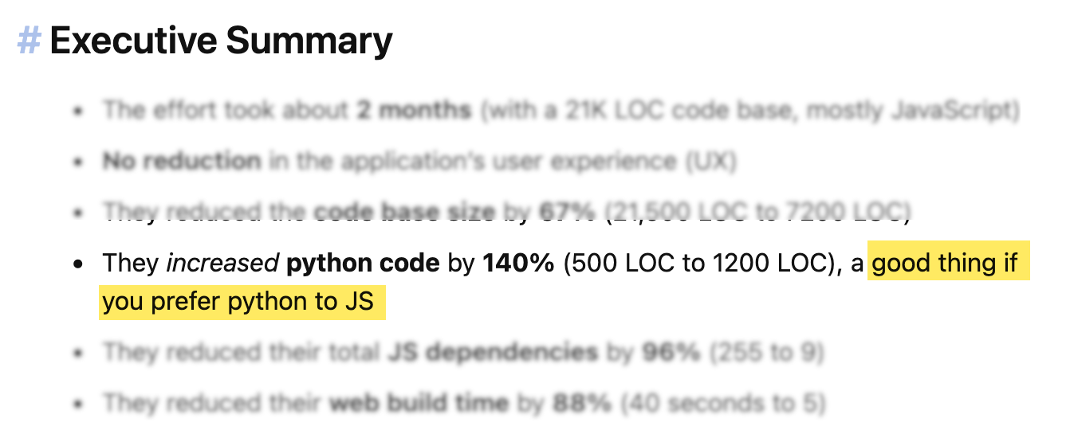
Fazit: Single-Page-Anwendung oder HTMX?
https://htmx.org/essays/a-real-world-react-to-htmx-port/

Slide 97
Fazit: Single-Page-Anwendung oder HTMX?
These:
Wenn "if you prefer YOUR-BACKEND-LANGUAGE-HERE to JS" zutrifft,
dann ist man vielleicht falsch in der Frontend-Entwicklung 😈
https://htmx.org/essays/a-real-world-react-to-htmx-port/

Slide 98

Mein Artikel (heise / iX) zum Thema:
https://react.schule/heise-htmx

Slide 99
Demo
Beispiel-Anwendung
Source-Code und Slides:
https://react.schule/wjax-2024-htmx
Nach dem Vortrag checke ich den geschriebenen "Live-Code" auf einem neuen Branch ein

Slide 100


NILS HARTMANN
https://nilshartmann.net
https://reactbuch.de
Vielen Dank!
Slides & Code: https://react.schule/wjax-2024-htmx
Fragen und Kontakt
nils@nilshartmann.net
https://nilshartmann.net/kontakt

